Slide 1
第5章 公开密钥基础设施PKI
信息与网络安全

Slide 2

公开密钥基础设施
理解PKI
PKI的组成部分
PKI 的核心服务
PKI的信任模型
PKI的应用
PKI的发展趋势

Slide 3
逻辑安全的主要威胁
假冒：指非法用户假冒合法用户身份获取敏感信息；
截取：指非法用户截获通信网络的数据；
篡改：指非法用户改动所截获的信息和数据；
否认：指通信的单方或多方事后否认曾经参与某次活动；

Slide 4






常见的解决方法
加密技术
数字签名
信息窃取
信息篡改
完整性技术
信息抵赖
信息传递
认证技术
信息冒充

Slide 5
公开密钥基础设施PKI
1976年Diffie和Hellman在《密码新方向》中提出了著名的D-H密钥交换协议，标志着公钥密码体制的出现。 Diffie和Hellman第一次提出了不基于秘密信道的密钥分发，这就是D-H协议的重大意义所在。
PKI（Public Key Infrastructure）是一个用公钥概念与技术来实施和提供安全服务的具有普适性的安全基础设施。PKI公钥基础设施的主要任务是在开放环境中为开放性业务提供数字签名服务。

Slide 6
回顾-----公钥分配
在一个公钥密码体制中，要求秘密密钥只有通信一方知道，而其余任何一方都不知道。与秘密密钥匹配使用的公钥是公开的，任何人都可以使用该公钥，与私钥的拥有者进行秘密通信。
当分配一个公钥时，不需要机密性。然而，公钥的完整性是必需的。

Slide 7
公钥加密通信存在的问题
Alice → Bob：我叫Alice，我的公开密钥是Ka，你选择一个会话密钥K，用Ka加密后传送给我。
Bob → Alice：使用Ka加密会话密钥K；
Alice → Bob：使用K加密传输信息；
Bob → Alice ：使用K加密传输信息。
以上协议能否实现秘密通信？

Slide 8
公钥加密通信存在的问题
中间人攻击：一个攻击者伪造一个声称来自成员A的消息，并使用他自己的私钥产生一个数字签名。然后，攻击者用他自己的公钥替换成员A的公钥使得成员B相信是成员A的公钥。这样，攻击者可以成功地冒充成员A。
Ka
Km
Alice
Mallory
Bob
E_{Ka}(K,Bob)
E_{Km}(K,Bob)

Slide 9
公钥加密通信存在的问题
攻击的成功本质上在于Bob收到的Alice的公开密钥可能是攻击者假冒的，即无法确定获取的公开密钥的真实身份，从而无法保证信息传输的保密性、不可否认性、数据交换的完整性。

Slide 10
回顾-----公钥分配
因此，公钥的分配不像在电话簿上公布电话号码那样简单，它需要以某种特定的方式来分配。
为了解决这些安全问题，采用公钥基础设施（Pubic Key Infrastructure 简称PKI）。
目前人们采用证书的格式来分配。
一个公钥证书是一个数据结构，它将某一成员的识别符和一个公钥值捆绑在一起。证书数据结构由某一被称作认证机构的成员进行数字签名。公钥证书能以不保护的方式进行存储和分配。

Slide 11
理解PKI
Public Key Infrastructure
用公钥技术，提供安全服务的，具有普适性的安全基础设施。
PKI通过延伸到用户本地的接口,为各种应用提供安全的服务,如认证,身份识别,数字签名,加密等。用户无需关心具体的操作直接使用（电力系统通过插座提供用户能源）
PKI中最基本的元素就是数字证书.所有安全的操作主要通过证书来实现.

Slide 12
PKI中的证书
证书(certificate)，有时候简称为cert
PKI适用于异构环境中，所以证书的格式在所使用的范围内必须统一
证书是一个机构颁发给一个安全个体的证明，所以证书的权威性取决于该机构的权威性
一个证书中，最重要的信息是个体名字、个体的公钥、机构的签名、算法和用途
签名证书和加密证书分开
最常用的证书格式为X.509 v3

Slide 13
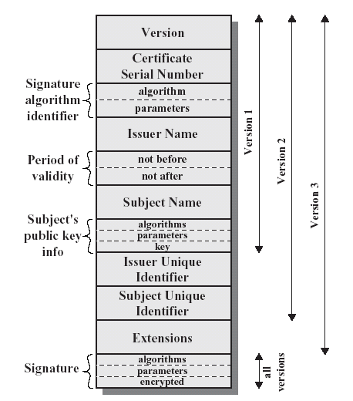
数字证书内容V3版本
版本1、2、3
序列号
  在CA内部唯一
签名算法标识符
  指该证书中的签名算法
签发人名字
  CA的名字
有效时间
  起始和终止时间
主体名字

Slide 14
数字证书内容V3版本
主体的公钥信息
  算法
  参数
  密钥
签发人唯一标识符
主体唯一标识符
扩展域
签名

Slide 15



公钥证书
物理护照
数字证书
颁发者标识
用户标识
有效期
通过外观和手写签名验证
颁发者标识
用户标识
有效期
由合适的密钥验证

Slide 16
理解PKI
产出:电力基础设施提供能源,PKI提供网络安全服务.安全服务为需要安全的应用提供某种保障.包括身份认证、保密性、完整性、真实性、不可否认性。
服务原理:电力系统通过输送电压提供电能;PKI通过传播数字证书保证安全.任何人无法更改证书,因为任何人不能假冒CA.
组成部分:电力系统包括发电厂,连接电缆,变电站,用电接口等;PKI主要包括CA,RA,资料库,客户接口等.
系统结构:一个发电机和几个电线不是电力基础设施，一个CA和几个用户也不能算是PKI.互操作规范是评判一个设备是否为PKI部件的标准.PKI应该是由多个互操作的CA,RA,资料库和众多接口组成的大系统.

Slide 17
公开密钥基础设施
理解PKI
PKI的组成部分
PKI 的核心服务
PKI的信任模型
PKI的应用
PKI的发展趋势

Slide 18
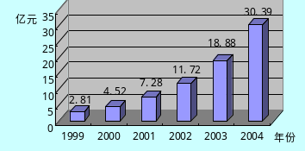
PKI技术是电子政务的基础
1996年，联邦PKI指导委员会成立(FPKISC)
2000年12月，会员包括了27个联邦机构中的113人
1995年底加拿大政府通信和信息服务部提供PKI服务
1998年4月，加拿大部门间PKI工作组成立
2000年12月18日美国IDC调查显示,PKI市场每年增长61%
所有发达国家，许多发展中国家

Slide 19
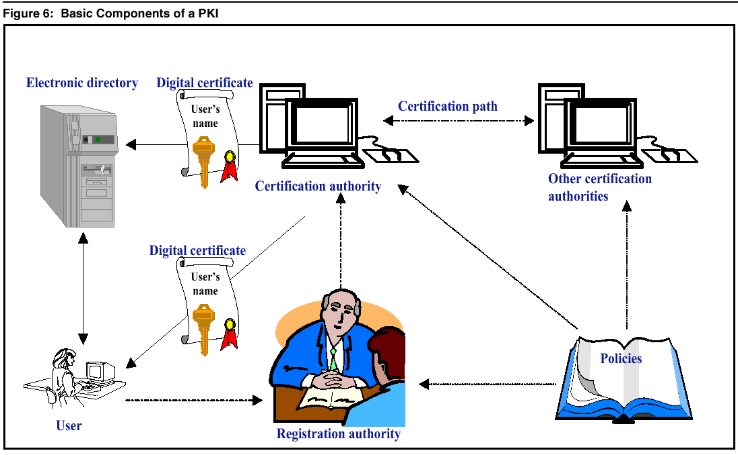
PKI基本组成
PKI由以下几个基本部分组成：
公钥证书
证书作废列表（CRL）
策略管理机构（PMA）
认证机构（CA）
注册机构（RA）
证书管理机构（CMA）
证书存档(Repository)
署名用户（Subscriber）
依赖方(Relying party)
最终用户（End User）

Slide 20
PKI基本组成
公钥证书
由可信实体签名的电子记录，记录将公钥和密钥（公私钥对）所有者的身份捆绑在一起。公钥证书是PKI的基本部件。
证书作废列表（CRL）
作废证书列单，通常由同一个发证实体签名。当公钥的所有者丢失私钥，或者改换姓名时，需要将原有证书作废。
策略管理机构（PMA）
监督证书策略的产生和更新，管理PKI证书策略。

Slide 21
PKI基本组成
认证机构（CA）
称为证书授证(Certificate Authority)中心，是PKI的核心。认证中心(CA)和公证人类似，提供用户身份验证的第三方机构，承担公钥体系中公钥的合法性检验的责任。
互联网定义：一个可信实体，发放和作废公钥证书，并对各作废证书列表签名。
国防部定义：一个授权产生，签名，发放公钥证书的实体。CA全面负责证书发行和管理（即，注册进程控制，身份标识和认证进程，证书制造进程，证书公布和作废及密钥的更换）。CA还全面负责CA服务和CA运行。
联邦政府定义：被一个或多个用户所信任发放和管理X.509公钥证书和作废证书的机构。

Slide 22
PKI基本组成
认证机构（CA）的核心功能
接受验证最终用户数字证书的申请。
确定是否接受最终用户数字证书的申请（证书审批）。
向申请者颁发、拒绝颁发数字证书（证书发放）。
接受、处理最终用户的数字证书更新请求（证书更新）。
接受最终用户数字证书的查询、撤销。
产生和发布证书注销列表（CRL）。
数字证书的归档。
密钥归档。
历史数据归档。

Slide 23



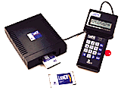



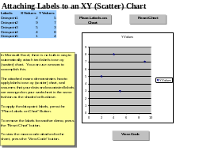

CA(Certificate Authority)
职责
  接受用户的请求
  (由RA负责对用户的身份信息进行验证)
  用自己的私钥签发证书
  提供证书查询
  接受证书注销请求
  提供证书注销表
各个组件和功能示意图
健壮的数据
库系统
密钥
PKI
CA硬件
无缝的目录接口
安全的审计
管理和运
行平台

Slide 24
PKI基本组成
注册机构（RA）
注册权威(RA)是一个可以被CA信任的实体，是数字证书注册审批机构。
RA 系统是CA系统的证书发放、管理的延伸，是整个CA中心得以正常运营不可缺少的一部分。
但有的系统中，将RA合并在CA中。
一般而言，注册中心控制注册、证书传递、其他密钥和证书生命周期管理过程中主体和PKI间的交换。
在任何环境下，RA都不发起关于主体的可信声明。

Slide 25
PKI基本组成
注册机构（RA）的功能
主体注册证书的个人认证。
确定主体所提供信息的有效性。
对被请求证书属性确定主体的权利。
在需要撤销时报告报告密钥泄露或终止事件。
为识别身份的目的分配名字。
在注册初始化和证书获得阶段产生共享秘密。
产生公私钥对。
认证机构代表主体开始注册过程。
私钥归档。
开始密钥恢复处理。
包含私钥的物理设备的分发。

Slide 26
PKI基本组成
证书管理机构（CMA）
将CA和RA合起来称CMA(certificate management authority)。
证书存档(Repository)
必须存在某种稳定可靠的,规模可扩充的在线资料库系统,以便用户能够找到进行安全通信所需要的证书.否则大规模的PKI没有证书库是无法使用的.
一个电子站点，存放证书和作废证书列表（CRL），CA在用证书和作废证书。
署名用户（Subscriber）
署名用户是作为主体署名证书并依据策略使用证书和相应密钥的实体。

Slide 27
PKI基本组成
依赖方(Relying party)
一个接收包括证书和签名信息的人或机构，利用证书提供的公钥验证其有效性，与持证人建立保密通信，接收方处于依赖的地位。
最终用户（End User）
署名用户和依赖方的统称，也称末端实体（End-entity）,可以是人，也可以是机器，如路由器，或计算机中运行的进程，如防火墙。

Slide 28
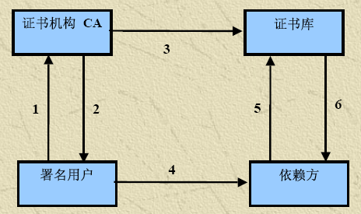
PKI的运行
1）署名用户向证明机构（CA）提出数字证书申请；
2）CA验明署名用户身份，并签发数字证书；
3）CA将证书公布到证书库中；
4）署名用户对电子信件数字签名作为发送认证，确保信件完整性，不可否认性，并发送给依赖方。
5）依赖方接收信件，用署名用户的公钥验证数字签名，并到证书库查明署名用户证书的状态和有效性；
6）证书库返回证书检查结果；

Slide 29
数字证书的应用
现有持证人甲向持证人乙传送数字信息，为了保证信息传送的真实性、完整性和不可否认性，需要对要传送的信息进行数字加密和数字签名，其传送过程如下：
（1）甲准备好要传送的数字信息（明文）。
（2）甲对数字信息进行哈希（hash）运算，得到一个信息摘要。
（3）甲用自己的私钥（SK）对信息摘要进行加密得到甲的数字签名，并将其附在数字信息上。
（4）甲随机产生一个加密密钥（DES密钥），并用此密钥对要发送的信息进行加密，形成密文。
（5）甲获得乙的证书，并用CA证书验证及检查证书撤销列表验证乙证书是否有效。
（6）甲用乙的公钥（PK）（来自证书）对刚才随机产生的加密密钥进行加密，将加密后的DES密钥连同密文一起传送给乙。

Slide 30
数字证书的应用（续）
（7）乙收到甲传送过来的密文和加过密的DES密钥，先用自己的私钥（SK）对加密的DES密钥进行解密，得到DES密钥。
（8）乙然后用DES密钥对收到的密文进行解密，得到明文的数字信息，然后将DES密钥抛弃（即DES密钥作废）。
（9）乙获得甲的证书，并用CA证书验证及检查证书撤销列表验证甲证书是否有效。
（10）乙用甲的公钥（PK）（来自证书）对甲的数字签名进行解密，得到信息摘要。
（11）乙用相同的hash算法对收到的明文再进行一次hash运算，得到一个新的信息摘要。
（12） 乙将收到的信息摘要和新产生的信息摘要进行比较，如果一致，说明收到的信息没有被修改过。

Slide 31
PKI中密钥和证书的管理
密钥/证书生命周期管理的各个阶段：
  初始化阶段
  颁发阶段
  使用阶段
  取消阶段
    证书过期
    证书撤销

Slide 32






密钥生命周期
密钥产生
证书签发
Bob
密钥使用
证书检验
Bob
密钥过期
密钥更新

Slide 33
PKI: 初始化阶段
在终端实体能够使用PKI支持的服务之前，它们必须初始化以进入PKI。初始化由以下几步组成：
  ① 终端实体注册。
  ② 密钥对产生。
  ③ 证书创建和密钥/证书分发。
  ④ 证书分发。
  ⑤ 密钥备份。

Slide 34
终端实体的初始化：证书注册
申请人提交证书请求。
RA对证书请求进行审核。
CA生成证书。
下载并安装证书
证书发布
证书库
9.证书发布
1.注册表格请求
终端
实体
RA
4.注册建立请求
CA
2.注册表格应答
3.注册表格提交
5.注册建立结果
6.注册结果
7.证书请求
8.证书响应

Slide 35
颁发阶段
一旦私钥和公钥证书已经产生并适当地分发，密钥/证书生命周期管理的颁发阶段即开始。这个阶段包括：
  ① 证书检索——远程资料库的证书检索。
  ② 证书验证——确定一个证书的有效性（包括证书路径的验证）。
  ③ 密钥恢复——当不能正常访问密钥资料时，从CA或信任第三方处恢复。
  ④ 密钥更新——当一个合法的密钥对将过期时，进行新的公/私钥的自动产生和相应证书的颁发。

Slide 36
撤消阶段
由于用户身份的改变或私钥遭到破坏,PKI中必须存在证书撤消的机制.
密钥/证书生命周期管理以取消阶段来结束。此阶段包括如下内容：
  ① 证书过期——证书生命周期的自然结束。
  ② 证书撤销——宣布一个合法证书（及其相关私有密钥）不再有效。
  ③ 密钥历史——维持一个有关密钥资料的记录（一般是关于终端实体的），以便被过期的密钥资料所加密的数据能够被解密。
  ④ 密钥档案——出于对密钥历史恢复、审计和解决争议的考虑所进行的密钥资料的安全第三方储存。

Slide 37
PKI中证书的撤消
终端
实体
1.证书撤销请求
CA
2.证书撤销响应
OR
证书撤销
请求
2.证书撤销
响应
带外请求
RA

Slide 38
证书撤销列表
用户在使用一个证书之前，必须检查证书是否已被撤销
签名算法标识
发布者名字
更新时间
证书序列号
撤销时间
被撤销的
证书的列表
：
：
证书序列号
撤销时间
签名
证书撤销列表（CRL）会无限增加吗？

Slide 39















密钥备份和恢复
重要文件被对称密钥加密，而对称密钥又被某个用户的公钥加密。如果相应的私钥丢失，文件将无法恢复。
可行的方法是备份并恢复私钥。
Help!!
Password??
PKI
✓
RA
最终用户
授权恢
复密钥
进一步授权
(# 可定制)
新的签名密钥对
和证书
加密密钥的历史

Slide 40




CA密钥更新
用手工操作的方式定期更新自己的证书是很复杂的事情.
PKI本身自动完成密钥或证书的更新,无需用户的干预.用户的证书用于何种目的,都会检查有效期,当失效期到来时,启动更新过程,生成新证书.
保证透明性
CA
Sep 1998
Oct 1998
Nov 1998
Dec 1998
Jan 1999
Feb 1999
Mar 1999
Apr 1999
May 1999
Jun 1999
Jul 1999
Aug 1999
用于验证的CA公钥
用于签名的CA私钥
新的CA签名
密钥对
CA密钥历史保证对于
最终用户和其他的PKI
是透明的
最终用户

Slide 41
密钥历史档案
密钥更新意味着经过一段时间，每个用户都会拥有多个“旧”证书和至少一个“当前”的证书。
这一系列证书和相应的私钥组成用户的密钥历史档案
  用户自己查找正确的私钥或者用每个密钥尝试解密是不可行的。
  管理密钥历史档案由PKI自动完成
  PKI保存所有密钥，以便正确的备份和恢复密钥，查找正 确的密钥以便解密数据。

Slide 42
PKI的组成部分—时间戳
PKI的时间戳服务器为文档提供权威时间信息.用于支持非否认
事实上,权威时间源提供的时间并不需要正确.仅仅是作为一个参照来完成基于PKI的事务处理.比如事件B发生在A之后。

Slide 43
公开密钥基础设施
理解PKI
PKI的组成部分
PKI 的核心服务
PKI的信任模型
PKI的应用
PKI的发展趋势

Slide 44
PKI的核心服务
认证服务
完整性服务
机密性服务

Slide 45
认证服务
认证服务：即身份的识别和鉴别，采用数字签名技术，签名作用于相应的数据之上
  被认证的数据——数据源认证服务
  用户发送的远程请求——身份认证服务
  远程设备生成的challenge信息——身份认证

Slide 46
完整性服务
完整性服务：确认数据没有被修改
两种技术：
  数字签名,既可以提供认证,也可以保证被签名数据的完整性
  消息认证码（MAC）：通常采用对称分组密码(如DES-CBC-MAC)或基于Hash函数消息认证码（如HMAC-MD5）
一般都是基于密钥的，共享密钥可以从PKI获得

Slide 47
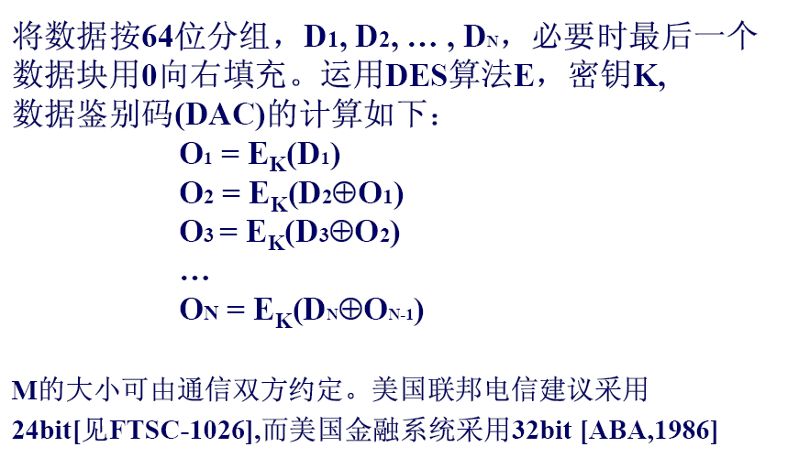
回顾

Slide 48
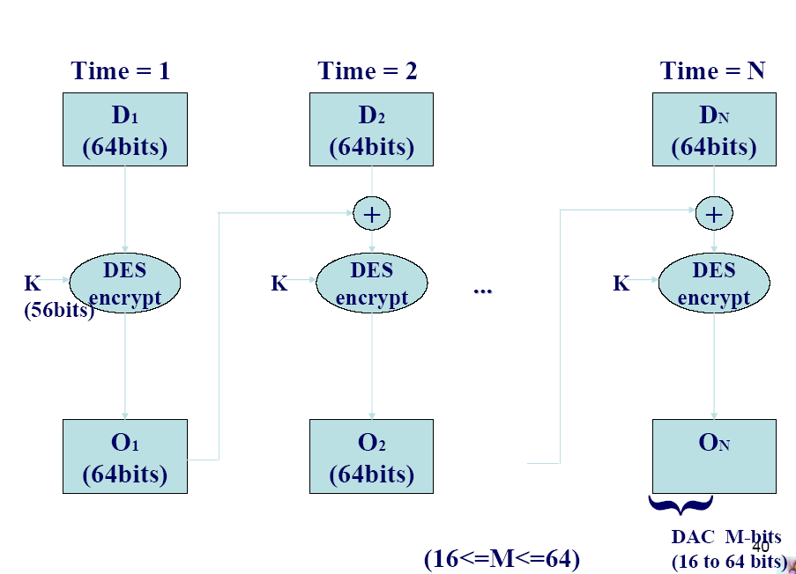

Slide 49
回顾
使用Hash函数产生附件时，需要给消息前缀或后缀一个秘密密钥，然后再对这个级联消息应用Hash函数。
消息
密钥
Hash函数
消息
附件
图 使用Hash函数产生附件的过程

Slide 50
机密性服务
机密性：保证数据的秘密性，除了指定的实体外，其他没经授权的人不能读出或看懂该数据
PKI 的机密性服务采用了“数据信封”机制, 即发送方先产生一个对称密钥, 并用该对称密钥加密敏感数据。同时, 发送方还用接收方的公钥加密对称密钥, 就像把它装入一个”数字信封”。然后, 被加密的对称密钥(“数字信封“)和被加密的敏感数据一起传送给接收方。接收方用自己的私钥拆开”数字信封“, 并得到对称密钥, 再用对称密钥解开被加密的敏感数据。
与完整性服务类似.通过PKI可以完成算法协商和密钥交换,而且对参与通信的实体是完全透明的.

Slide 51
PKI的应用考虑
在提供前面四项服务的同时，还必须考虑实际操作中一些因素
  性能
    尽量少用公钥加解密操作，在实用中，往往结合对称密码技术，避免对大量数据作加解密操作
    除非需要数据来源认证才使用签名技术，否则就使用MAC或者HMAC实现数据完整性检验
  在线和离线模型
    签名的验证可以在离线情况下完成
    用公钥实现保密性也可以在离线情况下完成
    离线模式的问题：无法获得最新的证书注销信息

Slide 52
PKI的应用考虑2
  证书中所支持算法的通用性
    在提供实际的服务之前，必须协商到一致的算法
    公共的算法可以严格限制为一个固定的单个算法
    也可以动态协商：通过使用证书来协商算法（就是说，Bob的优选算法编在了公钥证书中）。
    寻找算法也可以通过认证协商（“握手”）协议、带外通信或其它方式来实现。
  实体命名：怎样给实体赋一个唯一的具有意义的名字？
    前面讨论中都假设了，Bob具有Alice知道的身份标识符。即Alice在发送数据给Bob之前必须知道Bob确实是他想发送数据的那个Bob.
    很多技术可以解决这个问题，但没有一个能彻底解决这个问题的方案。
    如何命名一个安全个体，取决于CA的命名登记管理工作

Slide 53
公开密钥基础设施
理解PKI
PKI的组成部分
PKI 的核心服务
PKI的信任模型
PKI的应用
PKI的发展趋势

Slide 54
CA信任关系
当一个安全个体看到另一个安全个体出示的证书时，他是否信任此证书？
  信任难以度量，总是与风险联系在一起
可信CA
  如果一个个体假设CA能够建立并维持一个准确的“个体-公钥属性”之间的绑定，则他可以信任该CA，该CA为可信CA
信任模型
  基于层次结构的信任模型
  交叉认证
  以用户为中心的信任模型

Slide 55
CA层次结构
对于一个运行CA的大型权威机构而言，签发证书的工作不能仅仅由一个CA来完成
它可以建立一个CA层次结构
根CA
中间CA

Slide 56
CA层次结构的建立
根CA具有一个自签名的证书
根CA依次对它下面的CA进行签名
层次结构中叶子节点上的CA用于对安全个体进行签名
对于个体而言，它需要信任根CA，中间的CA可以不必关心(透明的)；同时它的证书是由底层的CA签发的
在CA的机构中，要维护这棵树
  在每个节点CA上，需要保存两种cert
  (1) Forward Certificates: 其他CA发给它的certs
  (2) Reverse Certificates: 它发给其他CA的certs

Slide 57
层次结构CA中证书的验证
假设个体A看到B的一个证书
B的证书中含有签发该证书的CA的信息
沿着层次树往上找，可以构成一条证书链，直到根证书
验证过程：
  沿相反的方向，从根证书开始，依次往下验证每一个证书中的签名。其中，根证书是自签名的，用它自己的公钥进行验证
  一直到验证B的证书中的签名
  如果所有的签名验证都通过，则A可以确定所有的证书都是正确的，如果他信任根CA，则他可以相信B的证书和公钥
问题：证书链如何获得？
根CA
中间CA

Slide 58
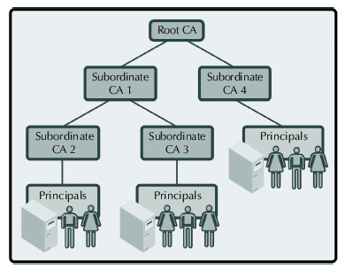
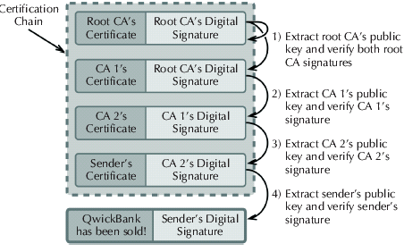
证书链的验证示例

Slide 59
CA认证模型
如果用户 i和j都属于CA111，那么i和j之间的密钥交换，只需要持有 CA111开具的证明书就可以，即：对用户 i和j的公钥PKi 和PKj分别盖章，如(Pki)^{ca111}, (Pkj)^{ca111},那么用户i和j就能证明密钥是对方的密钥。
如果用户j的证明书是CA122开具的，那么情况就复杂了，各自具有：
i方：(Pki)ca111 , (CA111)CA11, (CA11)CA1
j方：(Pkj)ca122 , (CA122)CA12, (CA12)CA1
这就形成了层层证明的证明链（ certification chain）。这里，符号(CA11)CA1是CA1对C11的公钥盖章，只是证明本公钥是C11的。

Slide 60
CA 证明链
CA
CA1
CA2
CA11
CA12
CA21
CA22
个人证书
个人证书
个人证书
个人证书
i
j
（PK_{I}）^{CA11}，（PK_{CA11}）^{CA1}，（PK_{CA1}）^{CA}
（PK_{J}）^{CA21}，（PK_{CA21}）^{CA2}，（PK_{CA2}）^{CA}

Slide 61
交叉认证
交叉认证是一种把以前无关的CA连在一起的有用机制,从而使得在它们各自主体群之间的安全通信成为可能.
A被CA₁认证并持有可信的CA₁公钥,B被CA₂认证并持有可信的CA₂公钥.最初,A和B 不能通信.然而,在CA₁和CA₂交叉认证之后,A和B 就可以通信了.
主体CA1
CA1公钥
CA2签名
主体CA2
CA2公钥
CA1签名
CA1
CA2
A
B
主体A
A公钥
CA1签名
主体B
B公钥
CA2签名

Slide 62
交叉认证
两个不同的CA层次结构之间可以建立信任关系
  单向交叉认证
  双向交叉认证
交叉认证可以分为
  域内交叉认证(同一个层次结构内部)
  域间交叉认证(不同的层次结构之间)
交叉认证的约束
  名字约束
  路径长度约束
  策略约束

Slide 63
交叉认证
交叉认证可以是单向的，也可以是双向的。
单向：一个CA可以承认另一个CA在一定名字空间范围内的所有被授权签发的证书
根据在X.509推荐标准中给出的术语，从CA₁的观点来看，为它颁发的证书（也就是说是CA₁作为主体而其它CA作为颁发者）被叫做“正向交叉证书”，被它颁发的证书则叫做“反向交叉证书”。这种结构对促进证书路径构造有所帮助。

Slide 64
交叉认证
CA₁目录实体
CA₂目录实体
●交叉证书对
●交叉证书对
正向交叉认证书
－主体＝CA₁
－颁发者＝CA₂
正向交叉认证书
－主体＝CA₂
－颁发者＝CA₁
反向交叉认证书
－主体＝CA₂
－颁发者＝CA₁
反向交叉认证书
－主体＝CA₁
－颁发者＝CA₂
图 在CA₁和CA₂之间相互交叉认证的例子

Slide 65
交叉认证
1）如果两个CA属于相同的域（例如，在一个组织的CA层次结构中，在该结构中某层的一个CA认证它下面一层的一个CA），这种处理被称作域内交叉认证；
2）如果两个CA属于不同的域（例如，当在一家公司中的CA认证了在另一家公司中的CA），这个处理被称作域间交叉认证。

Slide 66
交叉认证
交叉认证带给信任扩展概念的优势是控制.
名字约束
策略约束
路径长度约束

Slide 67
交叉认证
通过名字约束证书扩展，CA₁可以保证只有CA₂颁发给在给定的一部分名字空间中的主体的证书才会被CA₁下的依托方群体承认有效。
  例如，一家公司可以使用这个机制来保证只有来自另一家公司购买部门的证书将会被接受有效.
策略约束证书扩展提供了一种方法来限制一个证书使用的目的。策略约束可以限制可接受的使用方式是e-mail（以便来自另一家公司的任意用户的证书不能被用作验证在一个法律合同上的签名）。
路径长度约束能够被用作限制可以出现在一个有效的证书路径中的交叉证书的数目。
  例如，CA₁可以明确地决定由CA₂颁发证书的实体是可接受的，但禁止有与CA₂交叉认证的其它CA所颁发的证书。

Slide 68
以用户为中心的信任
每个用户都对决定信赖哪个证书和拒绝哪个证书直接完全地负责.
Alice的母亲
Catherine
（Alice的姐姐）
Bob
Alice
David
Alice的同事
Alice的朋友

Slide 69
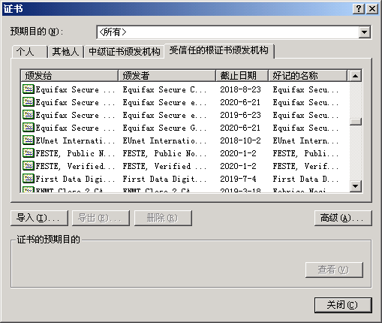
以用户为中心的信任模型
例子：用户的浏览器配置

Slide 70
以用户为中心的信任
在PGP中，一个用户通过担当CA（签署其它实体的公钥）和使他/她的公钥被其他人所认证来建立（或参加）所谓的“信任网（web of trust）”。
当Alice稍后收到一个号称属于Bob的证书时，她将发现这个证书是由她不认识的David签署的，但是David的证书是由她的确认识并且信任的Catherine签署的。Alice然后就可以决定信任Bob的密钥（通过信任从Catherine到David再到Bob的密钥链），也可以决定不接受Bob的密钥（判定“未知的”Bob离“已知的”Catherine有太多的链接）。

Slide 71
以用户为中心的信任
因为对用户行为和决策的依赖，以用户为中心的模型在高技术性和高利害关系的群体中可能是可行的，但是对一般的群体（它的许多用户有极少或者没有安全方面的知识或PKI的概念）是不现实的。
这种模型一般在公司、金融或政府环境下是不适合的，因为在这些环境下通常希望或需要对用户的信任实行某种控制

Slide 72
公开密钥基础设施
理解PKI
PKI的组成部分
PKI 的核心服务
PKI的信任模型
PKI的应用
PKI的发展趋势

Slide 73
PKI的应用
安全电子邮件
SSL

Slide 74
PKI应用----安全电子邮件
作为Internet上最有效的应用，电子邮件凭借其易用、低成本和高效已经成为现代商业中的一种标准信息交换工具。安全方面的问题：
  消息和附件可以在不为通信双方所知的情况下被读取、篡改或截掉；
  没有办法可以确定一封电子邮件是否真的来自某人，也就是说，发信者的身份可能被人伪造。

Slide 75
PKI应用----安全电子邮件
利用数字证书和私钥，用户可以对他所发的邮件进行数字签名，这样就可以获得认证、完整性和不可否认性
在政策和法律允许的情况下，用加密的方法就可以保障信息的保密性。
Microsoft公司的Outlook，Netscape公司的电子邮件软件，IBM公司的Lotus等都支持以PKI的方式进行安全邮件的发送和接收。

Slide 76
PKI应用---- Web安全
浏览Web页面或许是人们最常用的访问Internet的方式。
Web上的交易可能带来的安全问题有：
诈骗 偷听 篡改 否认

Slide 77
PKI应用---- Web安全
利用PKI技术，SSL协议允许在浏览器和服务器之间进行加密通信。
利用数字证书保证通信安全，服务器端和浏览器端分别由可信的第三方颁发数字证书，这样在交易时，双方可以通过数字证书确认对方的身份。
SSL协议本身并不能提供对不可否认性的支持，这部分的工作必须由数字证书完成。

Slide 78
公开密钥基础设施
理解PKI
PKI的组成部分
PKI 的核心服务
PKI的信任模型
PKI的应用
PKI的发展趋势

Slide 79
PKI技术的发展----属性证书
X.509公钥证书原始的含义非常简单，即为某个人的身份提供不可更改的证据。
在许多应用领域，比如电子政务、电子商务应用中，需要的信息远不止是身份信息，尤其是当交易的双方在以前彼此没有过任何关系的时候。
在这种情况下，关于一个人的权限或者属性信息远比其身份信息更为重要。
为了使附加信息能够保存在证书中，X.509 v4中引入了公钥证书扩展项，这种证书扩展项可以保存任何类型的附加数据。
随后，各个证书系统纷纷引入自己的专有证书扩展项，以满足各自应用的需求。

Slide 80
PKI技术的发展----漫游证书
证书应用的普及自然产生了证书的便携性需要
第一种是智能卡技术。公钥／私钥对存放在卡上 。易丢失损坏，依赖读卡器。
第二种选择是将证书和私钥复制到一张软盘备用，但软盘不仅容易丢失和损坏，而且安全性也较差

Slide 81
PKI技术的发展----漫游证书
新的解决方案就是使用漫游证书，它通过第三方软件提供，只需在任何系统中正确地配置，该软件（或者插件）就可以允许用户访问自己的公钥/私钥对。
将用户的证书和私钥放在一个安全的中央服务器上，当用户登录到一个本地系统时，从服务器安全地检索出公钥/私钥对，并将其放在本地系统的内存中以备后用，当用户完成工作并从本地系统注销后，该软件自动删除存放在本地系统中的用户证书和私钥。
用户可以在任何一台机器使用证书，无需放在身上。

Slide 82
PKI技术的发展----WPKI
WPKI就是将有线网络上实现的PKI安全服务，根据无线网络的自身特点，以及与有线网络安全类似的需求，将PKI技术向无线领域延伸。
无线终端用户设备有更多的限制，
  CPUs不强，内存少，
  数据和程序存储空间小，
  网络带宽窄，
  显示器小
  运算能力
  存储能力

Slide 83
PKI技术的发展----WPKI
定义一种新的证书格式：缩小证书长度
使用ECC密码算法：密钥长度一般比其他签名算法中的平均密钥长度短六倍
无线环境的局限，无线设备不能查询WAP网关证书的撤销情况，使用短周期证书
使用证书的URL：无线设备端无需存储整个证书，节省带宽并允许信任方找到客户证书
本地仅存储证书的URL，证书保存在证书目录服务器中，网关需要与终端建立安全连接时，需根据URL，由网关到证书目录服务器取出用户证书并验证。

Slide 84
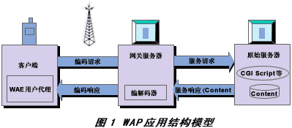
WPKI的安全缺陷
无线设备与WAP网关之间是用WTLS进行通信，而WAP网关与内容服务器之间是用TLS进行通信。WAP网关功能之一就是将在WTLS下加密的数据解密后，再在TLS下加密。存在一个称之为Security Gap的安全漏洞。
一般方法是服务器提供者在自己的网络上提供放置一个WAP网关。

Slide 85
PKI技术的发展----入侵容忍
由于PKI是安全基础设施，其自身的安全性就更加重要。PKI系统可能成为攻击的重点。
内部职员误操作和犯罪也威胁着PKI的安全。
入侵容忍技术就是保证在有攻击或攻击部分成功的情况下，系统能够正常工作，保密信息不会泄露。

Slide 86
PKI技术的发展----入侵容忍
入侵容忍要求消除系统中所有的单点失效，也就是说，任何单点发生故障不影响整个系统的运转。作为基础设施，提出消除单点失效的要求是合理的。
入侵容忍的另一个特色就是抵制内部犯罪。入侵容忍通过权力分散以及技术上单点失效的预防，保证任何少数设备，任何局部网络，任何单一场点都不可能作出泄密或破坏系统的事情。

Slide 87
制约PKI发展的因素
代价-PKI应用
互操作问题-标准
电子立法的滞后
用户私钥的保存及携带问题
加密、解密性能要求
CA的私钥安全问题
证书撤销和更新问题
个人隐私问题
  匿名证书

Slide 88
PKI相关标准组织
国际标准化组织/国际电信联盟（ISO/ITU-T)
  CCITT X.500 (1988/1993 )
  X.509 v1 -1988年
  X.509 v3，v4
  ISO/IEC 9594-8
因特网特别工程任务组 (IETF)
  PKIX-1995 RFC2459，RFC2510， RFC3280 。。。
RSA 实验室 PKCS系列
  PKCS#1,PKCS#7,PKCS#12
美国国家标准和技术协会 (NIST)
  MISPC最小互操作规范
中国-安全标准委员会 WG4
  证书格式、互操作规范、数字签名格式…

Slide 89
CA建设现状
各国政府相继推出和建立了国家和政府级的PKI体系
  如美国联邦PKI体系（FPKI）、加拿大政府PKI体系（GOC PKI）等
  美国国防部 DoD
知名商业CA ：VeriSign、Baltimore、Entrust等
中国
  地区CA，如上海CA、北京CA、陕西CA、山东CA、
  行业CA，如CFCA
  商业CA-天威诚信
  桥CA ，国家桥CA示范工程

Slide 90
中国CA建设现状
双证书
  签名证书
  加密证书
双中心
  数字证书认证中心
  密钥管理中心

Slide 91
中国CA建设现状
“双证书”、“双中心”的技术和管理体制是中国的特色
设置两对非对称密钥，一对用于数字签名和认证，
另一对用于数据加密和解密，“双密钥对”分别管理
用于签名和验证的密钥对由用户自己产生，私钥自己保存
用于数据加解密的密钥对由密钥管理中心产生和管理，私钥交用户自己保存使用，将公钥公开（放在证书中），数据加密时使用对方的公钥，由对方使用自己的私钥进行解密，在实际系统中，由于公钥运算效率较低，目前加密密钥对主要用于数据加密密钥的协商和交换。对加密密钥对的这种管理，可以做到不允许用户使用加密功能的，不发给加密证书。

Slide 92
基于身份的公钥密码
传统公钥密码学的密钥管理很复杂
如何把用户身份和相应公钥绑定在一起
基于身份的公钥密码学思想：用户公钥就是用户的身份，用户的私钥由可信中心产生（利用可信中心自己的私钥）
ID-based cryptography
优点：公钥管理简单
缺点：密钥托管 可信中心知道所有用户的私钥

Slide 93
基于身份的公钥密码
The concept was formulated by Adi Shamir in 1984
First usable IBE schemes in 2001
  Boneh and Franklin [crypto 2001, SIAM J. of computing 2003]
  Cocks [IMA International Conference on Cryptography and Coding 2001]

Slide 94

IBE例子
email encrypted using public key:
“alice@hotmail.com”
I am
“alice@hotmail.com”
Private key
CA/PKG
master-key

Slide 95
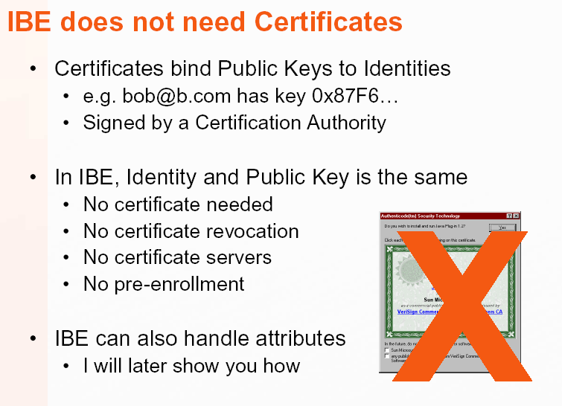
IBE的优点

Slide 96
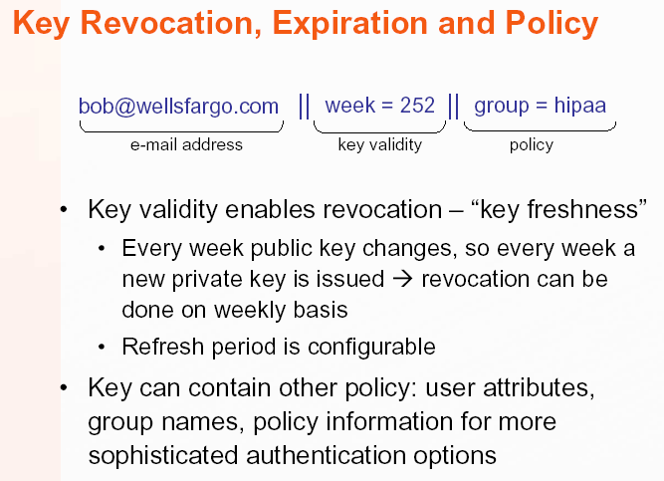
IBE密钥撤销

Slide 97
IBE的问题
密钥托管
  用户私钥管理的复杂性比传统PKI代价更大
  不宜签名
密钥撤销
  要么不能及时撤销，要么私钥更新频度太大

Slide 98
网址推荐
http://www.ietf.org/
http://www.itu.int/ITU-T/
http://www.rsa.com
http://www.openssl.org/
http://www.openca.org/
http://www.pki.com.cn/（讨论PKI的一个BBS）
Understanding PKI: Concepts, Standards, and Deployment Considerations, 2nd Edition

